Slide 1
WEBAPI
Jane 雅真
2021-06-10

Slide 2
課程大綱
Postman
HTTP Headers / HTTP Method / HTTP狀態碼
加密方式 / SSL
跨域請求

Slide 3
HTTP Headers
HTTP 頭欄位根據實際用途被分為以下 4 種類型：
通用頭欄位(英語：General Header Fields)
請求頭欄位(英語：Request Header Fields)
回應頭欄位(英語：Response Header Fields)
實體頭欄位(英語：Entity Header Fields)
https://developer.mozilla.org/zh-TW/docs/Web/HTTP/Headers

Slide 4
HTTP Headers – Content Type
text/html ： HTML格式
text/plain ：純文本格式
image/gif ：gif圖片格式
image/jpeg ：jpg圖片格式
image/png：png圖片格式
video/mp4
application/json ： JSON數據格式
application/pdf ：pdf格式
application/octet-stream ： 二進制流數據
multipart/form-data :使用表單 form上傳文件
https://developer.mozilla.org/zh-TW/docs/Web/HTTP/Basics_of_HTTP/MIME_types

Slide 5
HTTP Method
GET：使用 GET 的請求只應用於取得資料
POST：用於提交指定資源的實體
PUT：上傳或取代指定的資源。
DELETE：刪除指定資源
PATCH:套用指定資源的部份修改
https://developer.mozilla.org/zh-TW/docs/Web/HTTP/Methods

Slide 6
HTTP Method - PUT、PATCH 差別
--原始資料--
{
"id" : 1,
"name" : "Boy" ,
"phone" : "0912555555" ,
"address" : "台中市中科路1號"
}
--PUT--
{
"name":"Boyce" ,
"phone":"0912345678"
}
--PUT結果--
{
"id" : 1,
"name" : "Boyce" ,
"phone" : "0912345678" ,
"address" : null
}
--原始資料--
{
"id" : 1,
"name" : "Boy" ,
"phone" : "0912555555" ,
"address" : "台中市中科路1號"
}
--PATCH--
{
"name":"Boyce" ,
"phone":"0912345678"
}
--原始資料--
{
"id" : 1,
"name" : "Boyce" ,
"phone" : "0912345678" ,
"address" : "台中市中科路1號"
}

Slide 7
HTTP狀態碼
200 OK
304 Not Modified
400 Bad Request
403 Forbidden
404 Not Found
500 Internal Server Error
https://developer.mozilla.org/zh-TW/docs/Web/HTTP/Status
回應分為五種：
資訊回應 (Informational responses, 100–199)
成功回應 (Successful responses, 200–299)
重定向 (Redirects, 300–399)
用戶端錯誤 (Client errors, 400–499)
伺服器端錯誤 (Server errors, 500–599)

Slide 8
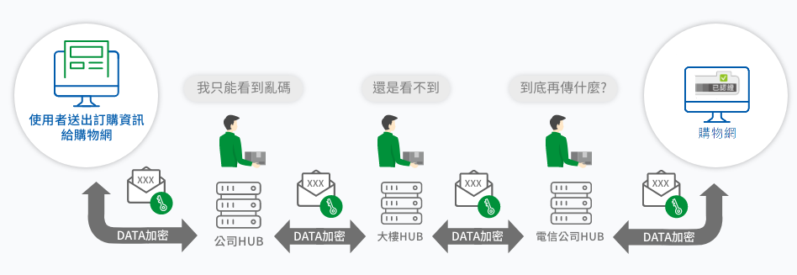
SSL資訊傳輸的加密技術
安裝SSL的網站，每次傳送資料前伺服器會先下載一把金鑰，幫你把「資料加密」，如同將信裝入密封的信封袋再傳輸，提供「資料加密」的基本保障

Slide 9
DI說明
Transient : 會在每次向 Container 請求注入時，建立一個新的實例。
也就是說，假設 A 及 B 都有注入被註冊為 Transient 的 C Service，則注入到 A 和 B 中的 C Service 會是兩個不同的實例。Transient 的實例會在每次請求結束後被 Dispose。
Scoped : 針對 Web 應用程式使用的存留期。
被註冊為 Scoped 的服務，會在每個客戶端請求連線時，建立一個新的實例。也就是說，假設 A 及 B 都有注入被註冊為 Scoped 的 C Service，則在處理同一個 API Request 時，注入到 A 和 B 中的 C Service 會是相同的實例；但在處理另一個 API Request 時，注入的 C Service 會是不同的實例。Scoped 的實例同樣會在每次請求結束後被 Dispose。
Singleton : 會在第一次向 Container 請求注入時，建立一個新的實例
在實例產生後，應用程式中的每一個注入請求，都會使用同一個實例。也就是說，只要在同一個應用程式中注入的 C Service 都會是相同的實例。當應用程式結束、 ServiceProvider 被 Dispose 時，實例才會被 Dispose。註冊成 Singleton 的服務，存留時間和應用程式相同，適合需要在應用程式執行期間維持狀態的服務。

Slide 10
HTTP Headers
Request
Accept：能夠接受的回應內容類型
Accept-Encoding : 能夠接受的編碼方式列表
Accept-Language :能夠接受的回應內容的自然語言列表
Content-Type :請求體的 MIME類型 （用於POST和PUT請求中）
Referer :表示瀏覽器所存取的前一個頁面，正是那個頁面上的某個連結將瀏覽器帶到了當前所請求的這個頁面
Response
Content-Type :請求體的 MIME類型 （用於POST和PUT請求中）
Etag :頁面的信息摘要，用於判斷是否需要重到服務器端取回頁面
Expires :

